Slide 2
স্বাগতম

Slide 3
প্রমিলা দেবনাথ
প্রধান শিক্ষক
বড়েঙ্গা সরকারি প্রাথমিক বিদ্যালয়
কেশবপুর, যশোর

Slide 4
পাঠ পরিচিতি
বিষয়:প্রাথমিক গণিত
শ্রেণি:৫ম
পাঠ শিরোনাম:জ্যামিতি
পাঠ্যাংশ:সামান্তরিকের বৈশিষ্ট্য(১০4পৃষ্ঠা)

Slide 5
শিখনফল
২৯.৩.১ সামান্তরিক,রম্বস,আয়ত ও বর্গের বৈশিষ্ঠ্য সম্পর্কে জানবে এবং এদের পার্থক্য চিহ্নিত করতে পারবে।
Notes:
এই স্লাইডটি হাইড থাকবে।

Slide 6
উপকরণ
পাঠ্য পুস্তক,সামান্তরিক এর মডেল,পাঠ্যবই সংশ্লিষ্ট ছবি ও জ্যামিতি বক্স
Notes:
এই স্লাইডটি হাইড থাকবে।

Slide 7
এসো আমরা ছবি দেখি

Slide 9
সামান্তরিক এর বৈশিষ্ট্য
আজকের পাঠ

Slide 10
বাস্তব পর্যায়

Slide 11
সামান্তরিকের মডেলের সাহায্যে সামান্তরিক বৈশিষ্ঠ্য সম্পর্কে শিক্ষার্থীদের ধারণা পেতে সহায়তা দেব।

Slide 12
অর্ধবাস্তব পর্যায়
Notes:
এই স্লাইডটি হাইড থাকবে।

Slide 13
এসো আমরা ছবি দেখি

Slide 14
সামান্তরিক
Notes:
এই স্লাইডটি হাইড থাকবে।

Slide 15
নিচের সামন্তরিকগুলোর বাহুর দৈর্ঘ্য ও কোণগুলো পরিমাপ করি।আমরা সামান্তরিকের বাহু ও কোণগুলোর কী কোনো বৈশিষ্ট্য খুঁজে পাই?

Slide 16
সামন্তরিকের-
1। বিপরীত বাহুগুলো পরস্পর সমান
২।বিপরীত কোণগুলো পরস্পর সমান

Slide 17
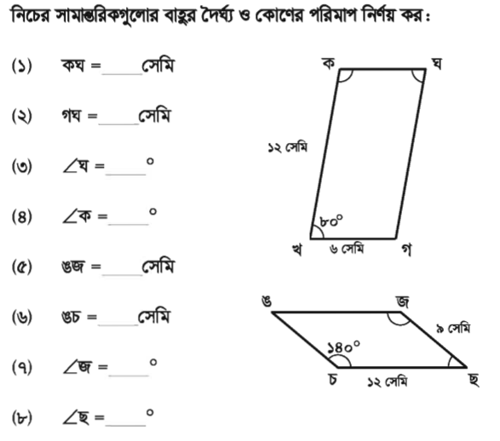
ক দল
খ দল

Slide 18
যদি রেখাগুলো থেকে সব সময় সমান দূরত্বে থাকে তখন তারা সমান্তরাল এবং তারা কখনো মিলিত হয় না।
একই রেখার সাথে সমান্তরাল রেখাগুলো লম্ব এবং তাদের যতদূর পর্যন্ত বিস্তৃতি করা হোক না কেন তা কখনোই একে অপরকে ছেদ করে না।
সমান্তরাল রেখাগুলো পৃষ্ঠা ১০৫ এর পদ্ধতি অনুযায়ী আঁকা যায়।

Slide 19
বস্তুনিরপেক্ষ পর্যায়
Notes:
এই স্লাইডটি হাইড থাকবে।

Slide 20
ক
খ
যখন রেখাগুলো স্মান্তরাল,তখন:ক=খ

Slide 21
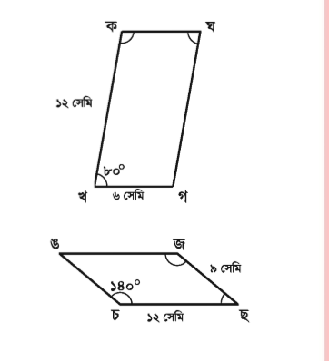

Slide 22
দলগত কাজ
Notes:
এই স্লাইডটি হাইড থাকবে।

Slide 23
ক দল ও খ দল

Slide 24
মূল্যায়ন
Notes:
এই স্লাইডটি হাইড থাকবে।

Slide 25
১টি সামান্তরিক অঙ্কন কর
এবং সামান্তরিকের ২টি বৈশিষ্ট্য লেখ।

Slide 26
শিক্ষক-শিক্ষার্থীর কাজ
বইয়ের ১০৪ পৃষ্ঠা দেখ

Slide 27
বাড়ির কাজ
ক এর সম্পূরক কোণ
৮০̊ হলে ক এর মান কত?

Slide 28
ধন্যবাদ

